Slide 1
BÁO CÁO TIẾN ĐỘ TÌM HIỂU AWS DEEPRACER VÀ THỰC NGHIỆM

Slide 2

GIỚI THIỆU THÀNH VIÊN NHÓM:
Bùi Mạc Tùng Lâm - 18110139
Nguyễn Trần Thảo Quyên - 20110042
Trần Nguyễn Duy Linh - 20110516

Slide 3
NỘI DUNG TÌM HIỂU
Chương 1 - Giới Thiệu AWS DeepRacer
Chương 2 - Xây dựng mô hình
Chương 3 - Giới Thiệu Về Các Cuộc Thi
Chương 4 - Thực Nghiệm

Slide 4
Giới Thiệu AWS DeepRacer
1

Slide 5
AWS DeepRacer là một xe đua tự hành có tỷ lệ 1/18, được thiết kế để kiểm thử các mô hình RL thông qua việc đua xe trên đường đua thực tế. Sử dụng camera để quan sát đường đua và mô hình tăng cường để điều khiển bướm ga và vô lăng, chiếc xe là minh chứng cho thấy một mô hình được huấn luyện trong môi trường giả lập có thể được triển khai sang thế giới thực.
AWS cung cấp mô hình trong Amazon SageMaker và đào tạo, thử nghiệm và lặp lại một cách nhanh chóng và dễ dàng trên đường đua trong trình mô phỏng đua xe AWS DeepRacer 3D.
Giúp người dùng nhanh chóng bắt đầu học máy với các hướng dẫn thực hành giúp tìm hiểu kiến thức cơ bản về học máy, bắt đầu đào tạo các mô hình học tập củng cố và kiểm tra chúng trong trải nghiệm đua xe ô tô tự hành, thú vị.

Slide 6
Bảng điều khiển AWS DeepRacer
Bảng điều khiển AWS DeepRacer là giao diện người dùng đồ họa để tương tác với dịch vụ AWS DeepRacer. Bạn có thể sử dụng bảng điều khiển để huấn luyện mô hình học tăng cường, nhằm đánh giá hiệu suất của mô hình trong mô phỏng do trình mô phỏng AWS RoboMaker kết xuất.
=> Tóm lại, bảng điều khiển AWS DeepRacer hỗ trợ các tính năng sau:
Bảng điều khiển AWS DeepRacer cho phép bạn tạo một công việc đào tạo để đào tạo một mô hình học tăng cường, với chức năng phần thưởng cụ thể, thuật toán tối ưu hóa, môi trường và siêu tham số.
Bảng điều khiển AWS DeepRacer cung cấp đường đua mô phỏng để bạn huấn luyện và đánh giá một mô hình trên bản nhạc đã chọn.
Bảng điều khiển AWS DeepRacer cho phép bạn sao chép một mô hình đã huấn luyện để huấn luyện lại mô hình đó bằng cách điều chỉnh các siêu đư ờng kính cho tối ưu hóa hiệu suất mô hình của bạn.

Slide 7
Dịch Vụ Dùng
AWS Sử dụng những services sau để hoạt động và cung cấp chức năng:
Amazon Simple Storage Service: Lưu trữ model.
AWS Lambda: Tạo và chạy những thuật toán ‘thưởng’.
AWS CloudFormation: Tạo chế độ cho những models chạy.
SageMaker: huấn luyện những models.
AWS RoboMaker: Tạo ra môi trường để huấn luyện và thử nghiệm.

Slide 8
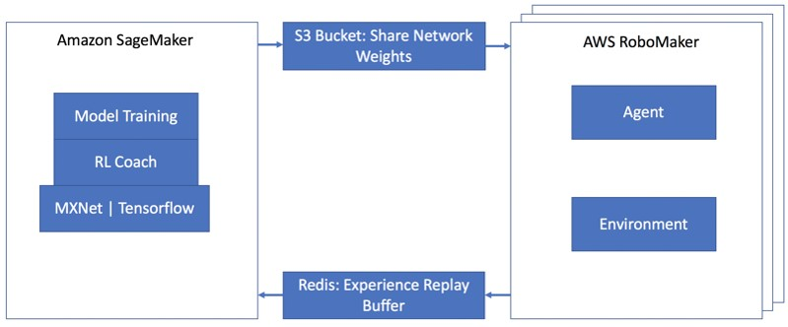
Với những services ở trên, AWSDeepRacer giúp người dùng không cần phải bận tâm quá nhiều về việc lưu trữ, hay sử dụng những docker để tạo ra môi trường giả lập

Slide 9
Hạn Chế
Vì đây là mô phỏng không thể nắm bắt chính xác tất cả các khía cạnh của thế giới thực, do đó các mô hình được đào tạo về mô phỏng có thể không hoạt động tốt trong thế giới thực. Mô phỏng như vậy thường được gọi là khoảng cách hiệu suất mô phỏng-thực (sim2real).

Slide 10
GIẢI PHÁP
Để giúp giảm khoảng cách hiệu suất real2sim, hãy đảm bảo sử dụng màu sắc, hình dạng và kích thước giống nhau hoặc tương tự cho cả bản nhạc mô phỏng và bản nhạc thực. Hãy sử dụng các chướng ngại vật xung quanh đường đua thực.
Ngoài ra, hãy hiệu chỉnh cẩn thận phạm vi tốc độ và góc lái của xe để không gian hành động được sử dụng trong huấn luyện phù hợp với thế giới thực. Đánh giá hiệu suất mô hình trong một đường mô phỏng khác với đường đua được sử dụng trong đào tạo có thể cho thấy mức độ chênh lệch hiệu suất thực tế.

Slide 11
AWS DeepRacer Evo
AWS DeepRacer Evo là xe đua tự hành thế hệ mới. Chiếc xe này được trang bị đầy đủ camera stereo và cảm biến LiDAR nhằm hỗ trợ tránh chướng ngại vật và đua đối đầu trực tiếp, mang tới cho các nhà phát triển mọi thứ họ cần để đưa trải nghiệm đua lên tầm cao mới.
Với các cuộc đua tránh chướng ngại vật, nhà phát triển sử dụng cảm biến để phát hiện và tránh các trước ngại vật được đặt trên đường đua.
Với hình thức đối đầu trực tiếp, các nhà phát triển đua với một xe DeepRacer khác trên cùng một đường đua, cố gắng tránh xe đó mà vẫn tìm cách hoàn thành vòng đua trong thời gian ngắn nhất.
Các camera nằm bên phải và bên trái ở phía trước tạo thành hệ thống camera stereo, giúp chiếc xe xác định thông tin độ sâu bằng hình ảnh. Sau đó, xe dựa vào thông tin này để cảm nhận và tránh các chướng ngại vật xuất hiện trên đường đua.
Cảm biến LiDAR nằm ở phía sau, giúp phát hiện các chướng ngại vật phía sau và bên cạnh xe.

Slide 12
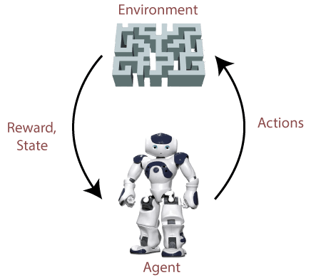
Học Tăng Cường Reinforcement Learning (RL)
Reinforcement Learning là một kỹ thuật Học máy dựa trên phản hồi, trong đó tác nhân học cách cư xử trong môi trường bằng cách thực hiện các hành động và xem kết quả của các hành động.
Đối với mỗi hành động tốt, người đại diện nhận được phản hồi tích cực và đối với mỗi hành động xấu, người đại diện nhận được phản hồi tiêu cực hoặc hình phạt giúp học các hành vi rất phức tạp mà không yêu cầu bất kỳ dữ liệu đào tạo được gắn nhãn nào và có thể đưa ra quyết định ngắn hạn trong khi tối ưu hóa cho mục tiêu dài hạn.
RL là một cách tiếp cận tập trung vào việc học để hoàn thành mục tiêu bằng việc tương tác trực tiếp với môi trường.

Slide 13
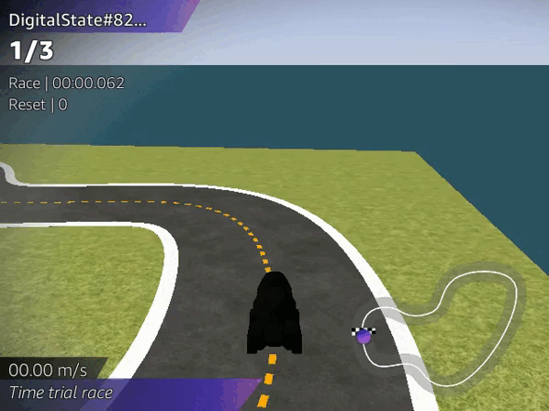
Ứng Dụng Vào DeepRacer
Trong reinforcement learning, các mô hình AWSDeepRacer dựa theo mục tiêu được định sẵn mà sẽ tác động với môi trường đường đua để tối đa hóa phần thưởng mà mình sẽ đạt
Mục tiêu của RL trong AWSDeepRacer là tìm ra mô hình tối ưu nhất sau khi huấn luyện để có thể đem ra thực nghiệm ngoài thế giới vật lý.

Slide 14
AWSDeepRacer đưa ra rất nhiều lợi ích khi huấn luyện mô hình với một môi trường mô phỏng sử dụng RL:
Mô phỏng giải phóng người huấn luyện khỏi những công việc tẻ nhạt để thiết lập lại chiếc xe mỗi khi nó đi ra khỏi đường đua, như được thực hiện trong môi trường vật lý.
Mô phỏng có thể tăng tốc độ đào tạo. Mô phỏng cung cấp khả năng kiểm soát tốt hơn các điều kiện môi trường, ví dụ: chọn các tuyến đường, bối cảnh và tình trạng xe khác nhau.
Mô phỏng có thể ước tính mức độ tiến bộ mà mô hình đã đạt được và xác định thời điểm nó đi chệch hướng để tính toán phần thưởng.

Slide 15
Xây dựng mô hình
2

Slide 16
MỤC TIÊU BÁO CÁO CUỐI KỲ
Giới Thiệu Về Các Cuộc Thi
Thực Nghiệm

Slide 17
Hạn chế của nhóm
Có nhiều tài liệu cần thời gian chọn lọc
Khó sắp xếp thời gian rảnh cùng nhau

Slide 18
Cảm ơn thầy đã xem video báo cáo nhóm em

